Slide 1
Aulas por Videoconferencia
Manter o microfone “mute” quando não estão a falar
Manter video off
Utilizar função “raise your hand” para fazer questão ou escrever no chat
Escrever o vosso nome e número no chat
E-mail: micerejo@fc.ul.pt

Slide 2


TTC - Mestrado em Microbiologia APLICADA
IE - MESTRADO EM MATEMÁTICA APLICADA ECONOMIA & GESTÃO
ITT – Engenharia Biomédica e Biofísica
IE - OPCIONAL PARA 2º CICLO
FCUL – 2019/2020
AULA 3
16 Março 2020
Marta Cerejo
Copyright ©
Notes:
O meu trabalho diário é Oficial de Transferência de Tecnologia. O que é isso? Alguém sabe o que é? Um colaborador que implementa as politicas da sua instituição e que diariamente transfere conhecimento e investigação em produtos/serviços para a sociedade e indústria. Também pode ser chamado de Innovation manager ou gestor de ciência, ainda que esta última designação abranja muitas outras categorias de profissionais que trabalham na interface entre academia, indústria e organismos governamentais.

Slide 3
Sumário
Inovação e o processo de desenvolvimento de novos produtos. O processo from bench to market.
Alex Osterwalder e o Business Model Canvas – o Método e as diferentes parcelas. Hipóteses e Testes.
O Cliente, o Utilizador e o Influenciador.
Desenvolvimento de Clientes
A Competição.
Notes:
Inovação é a palavra que mais ouve diariamente para quem trabalha em Transferencia de Tencologia. E é precisamente sobre Inovação que vamos falar hoje. Sobre como concretizar essa passagem de conhecimento para o mercado, num processo designado from bench to market.
Vamos também falar de uma das ferramentas mais utilizadas para a estruturação deste processo – O business Model Canvas de Alex Osterwalder, detalhando já alguns blocos essenciais desta metodologia.

Slide 4
INNOVATION
Innovation is people creating value by implementing new ideas
Innovation is something different that has impact
Innovation concerns the search for and the discovery, experimentation, development, imitation and adoption of new products, new processes and new organizational set ups
Innovation is the conversion of knowledge and ideas into a benefit, which may be for commercial use or for the public good; the benefit may be new or improved products, processes or services
Notes:
Inovação.
Nos dias de hoje não se fala de outra coisa. O que é?....
Inovação é quando as pessoas criam valor pela implementação de novas ideias
Inovação é algo diferente do que já existe e que tem impacto
Inovação é também um processo que vai desde a descoberta, experimentação, desenvolvimento e adoção de novos produtos, processos, serviços
Inovação é assim a conversão de conhecimento e ideias em um beneficio, que tanto pode ser para uso commercial, económico ou para o bem público.

Slide 5
INNOVATION
INNOVATION is NOT TECHNOLOGY BASED
INNOVATION ≠ CREATIVITY
INNOVATION ≠ NOT BEEN DONE BEFORE!
Notes:
Alguns mitos sobre Inovação
A Inovação não é baseada em tecnologia, apesar de muita Inovação iniciar-se com tecnologia
Inovação é diferente de creatividade, apesar de criatividade ser parte integrante do processo de Inovação
Inovação é não tem nada a ver com o facto de ser completamente novo e nunca ter sido feito antes

Slide 6


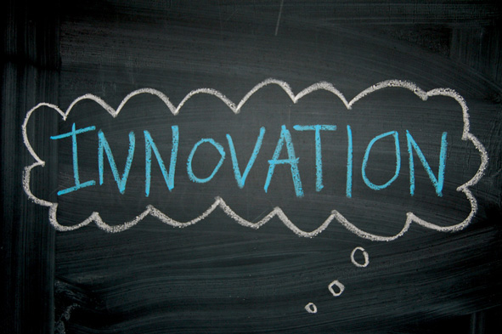
INNOVATION
INVENTION
+
EXPLOITATION
=
Notes:
Outro conceito que é muitas vezes usado como sinónimo de Inovação é o conceito de invenção.
Invenção não é a mesma a coisa que Inovação.
Uma invenção pretence ao dominio da investigação e descoberta, ao desenvolvimento de novas ideias e conhecimentos.
Apenas e se essa invenção for explorada através de aplicações para resolver problemas da sociedade e para criar valor económico é que estamos a falar de Inovação.

Slide 7
INNOVATION
NO IMPACT
NO
Notes:
Se a Inovação não causar impacto, não há Inovação.
E esse impacto pode ocorrer em uma ou mais vertentes – social, Ambiental, económico, individual

Slide 8
INVENTION VS INNOVATION
WHAT IS THE MAIN DIFFERENCE?
Notes:
Então, concretamente como aferimos a diferença entre invenção e Inovação?

Slide 9
INVENTION
A system of intertwined pieces of metal that is joined up by another larger metal piece in a successive way, up and down.
An electric pump linked to a suction system can push in objects and small particles from the environment
A system made of aluminum with turns that holds paper
Production of an artificial circular double stranded DNA containing an origin of replication, a polylinker and an antibiotic resistant gene
An aluminum foil covered capsule for moisture and humidity tightness for coffee storage.
Isolation of a fluorescent protein form a water mollusk.
Notes:
Vamos ver alguns exemplos.
Aqui voces têm a descrição de invenções tal como estas aparecerem nas patentes.
A linguagem das patentes é quase uma lingua em si mesmo, tal é a arte que é utilizada para descrever as invenções – o chamado patentês.
Vamos ver as descrições e tentem perceber a que elas se referem.
Tomemos o exemplo da sexta, no canto inferior direito. LER. Acho que conseguem chegar ao que é.
Agora tomemos o exemplo da segunda, da linha de cima. LER. Conseguem perceber o que é?
Por não ser óbvio a que invenções estas descrições se referem, vamos olhar agora para outro exemplo

Slide 10
INNOVATION
LEONARDO DA VINCI
VS
THOMAS EDISON
Notes:
O de dois grandes génios Leonardo da vinci e Thomas Edison
Pensando nestas duas figuras talvez cheguem ao que ambos têm em comum – ambos foram inventores. Agora, será que ambos foram inovadores?

Slide 11
INNOVATION
GENIUSES
Da Vinci – ability to see future, designed & created models that were never implemented in his time (he was a thinker, not a doer!)
Thomas Edison – he implemented his ideas – light bulb; phonograph; motion-picture industry – and they had impact because he was a doer.
Notes:
O da vinci foi um visionário, desenvolveu imensos modelos, mas não implementou nenhum deles durante a sua vida. É por isso que o designamos de thinker, pensador
Já o Thomas Edison, para além da sua invenção mais conhecida, a lâmpada, também teve um papel preponderante em outras indústrias como a cinematográfica. Passou a vida a implementar e desnvolver as suas ideias que tiveram alto impacto na nossa vida e por isso é designado de Doer, fazedor.

Slide 12
INVENTION
A system of intertwined pieces of metal that is joined up by another larger metal piece in a successive way, up and down.
An electric pump linked to a suction system can push in objects and small particles from the environment
A system made of aluminum with turns that holds paper
Production of an artificial circular double stranded DNA containing an origin of replication, a polylinker and an antibiotic resistant gene
An aluminum foil covered capsule for moisture and humidity tightness for coffee storage.
Isolation of a fluorescent protein form a water mollusk.
Notes:
Voltando agora as descrições de invenção, aquela primeira LER tanto pode ser um agrafo, umas argolas de caderno, um clip?
As duas primeiras da linha de baixo são invenções na área da biologia, e aquela segunda da linha de cima o que será?
Vamos ver exactamente a que invenções estas descrições dizem respeito

Slide 13



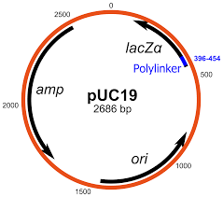
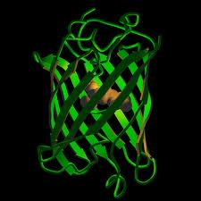

INNOVATION
Notes:
ora bem, aqui estão elas.
A segunda da linha de cima é a descrição de um fecho
Temos um aspirador, uma capsula de café, tão conhecida actualmente.

Slide 14
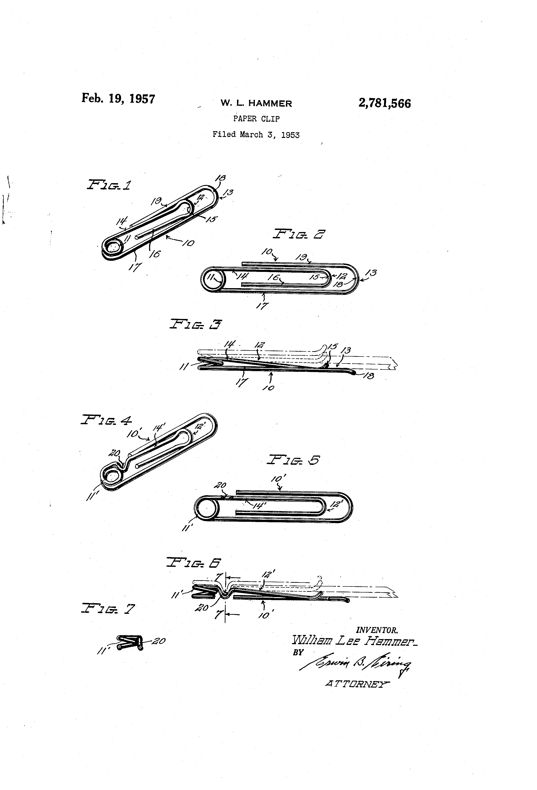
INVENTION
Notes:
Apenas para voces terem a noção da aparencia destes documentos de patentes de equipamentos tão corriqueiros no nosso dia a dia mas que tão grande impacto tiveram na nossa sociedade, têm aqui a patente do clip – vejam 1957!

Slide 15
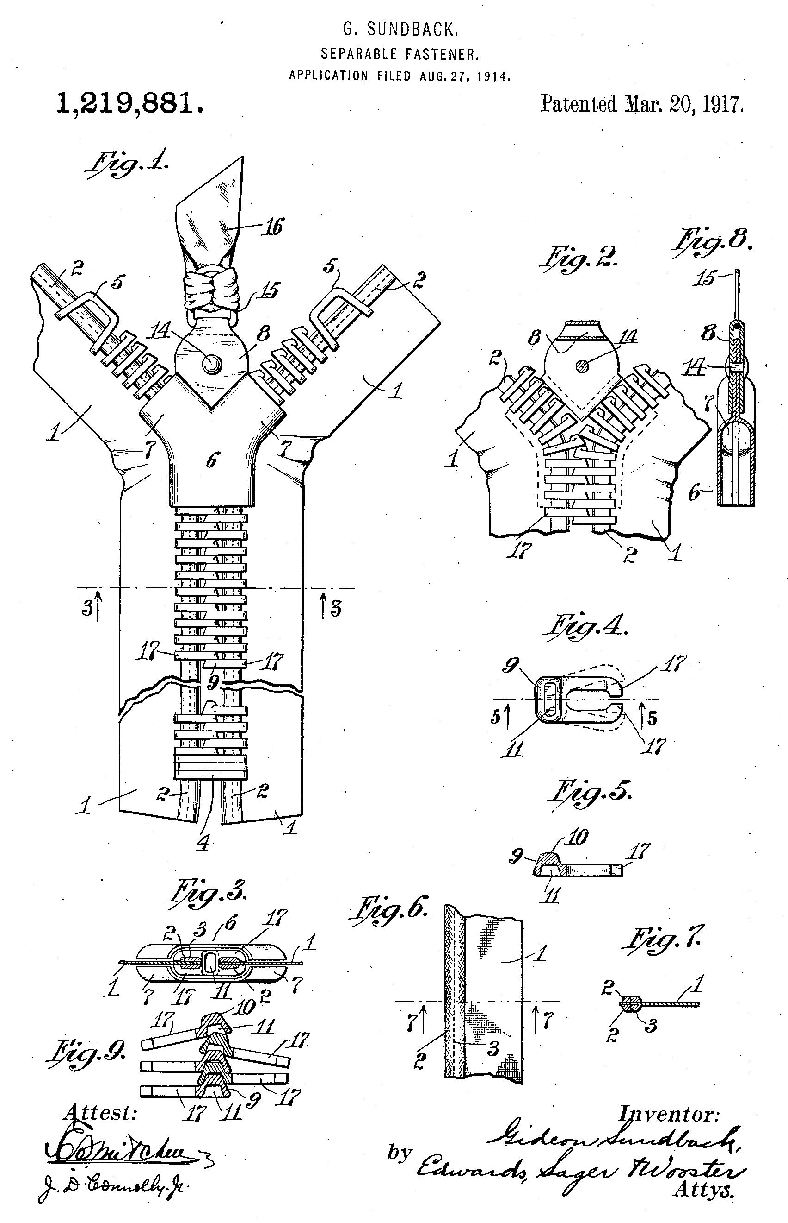
INVENTION
Notes:
A do fecho de 1917

Slide 16
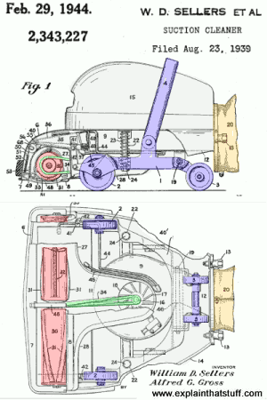
INVENTION
Notes:
Uma de várias de aspiradores

Slide 17
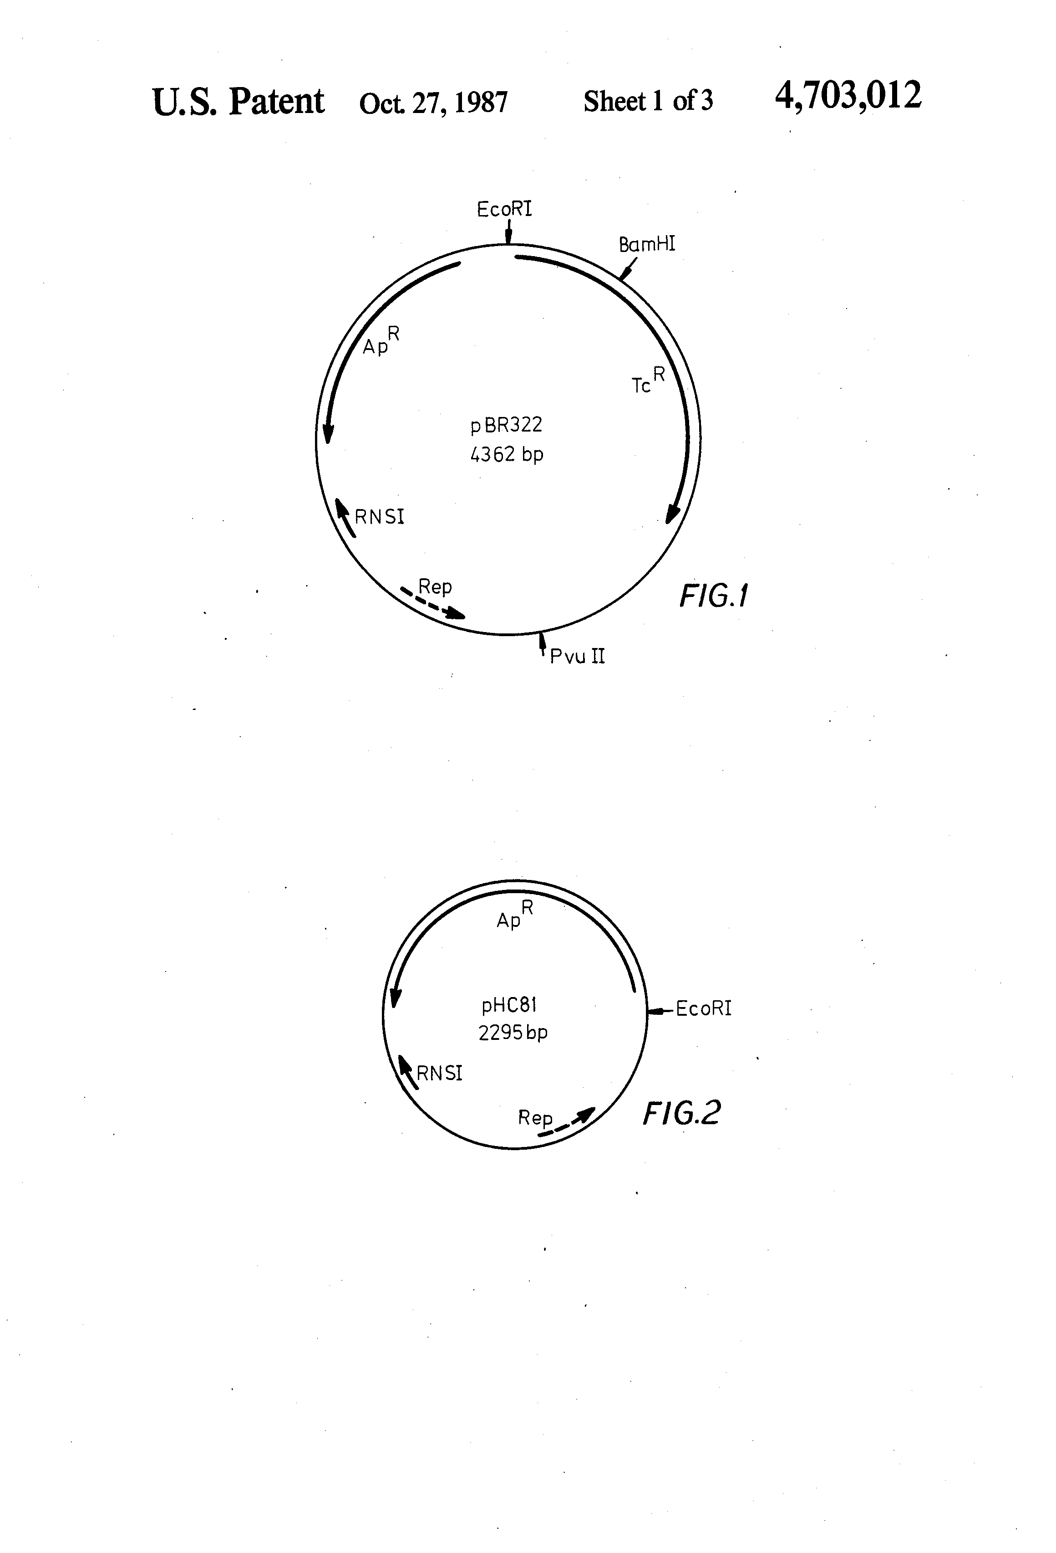
INVENTION
Notes:
A do plasmideo circular

Slide 18
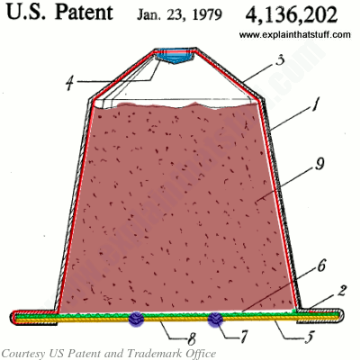
INVENTION
Notes:
E a da capsula de café.
É de 1979…
Uma patente, quando concedida, fica vigente durante 20 anos. Logo esta patente da cápsula teve vigente até… 1999.
Mas quando é que este produto começou a aparecer nas nossas vidas? Quando é que começamos a ver a Nexpresso a aparecer? 2000. Exactamente um ano após a caducidade desta patente.
Tanto tempo! Porquê?

Slide 19

INNOVATING TAKES TIME!
Notes:
Porque INOvação demora tempo. É de facto um processo moroso passar de uma invenção que pode ser brilhante até ter um produto/serviço capaz de ser produzido, vendido, trocado e que crie impacto e valor económico.
Por termos inventado algo não quer dizer que tenhamos resolvido efectivamente um problema da sociedade. O processo de usar uma invenção para produzir novos produtos E/ou serviços que transformem, impactem a vida das pessoas é longo, complex e que precisa de muitos recursos, principalmente humanos – nem sempre um inventor (um davinci) consegue ser inovador (um Thomas Edison). São necessárias skills diferentes e um mind set diferente para inovar.

Slide 20
INNOVATION
Incremental innovation seeks to improve the systems that already exist, making them better, faster, cheaper. This is sometimes called "Market Pull" Innovation.
Radical innovation is more focused on new technologies, new business models and breakthrough businesses. This is sometimes called "Technology Push" Innovation
Notes:
Ainda no âmbito da Inovação, divide-se de grosso modo a Inovação em dois tipos:
A incremental, em que em resposta a uma necessidade de mercado um produto ou serviço já existente é melhorado, tornando-o mais rápido, mais barato, mais eficiente. Este tipo de Inovação é por isso tb designado de Market Pull innovation pois é Inovação que aocntece de forma incremental em resposta a uma necessidade de mercado a um pull do mercado.
Outras invenções mais baseadas em novas tecnologias e conhecimentos de ponta, novos modelos de negócio ou produtos disruptivos são designados de radical innovation. Estas produtos e ou serviços são colocados no mercado e designados de technology push innovation- o mercado não sabe que precisa desta Inovação antes de lhe mostramos que precisa.
Por exmeplo, Henry Ford foi o inventor do primeiro carro. E eles dizia que se preguntasse aos seus clients o que é que eles queriam, eles iam responder quero uma carroça com cavalos mais rápidos. Pois era tudo o qud conheciam. Não poderiam imaginar o quanto iam cquerer um automóvel que não precisava de cavalos. Nem sempre os clients sabem o que querem.

Slide 21
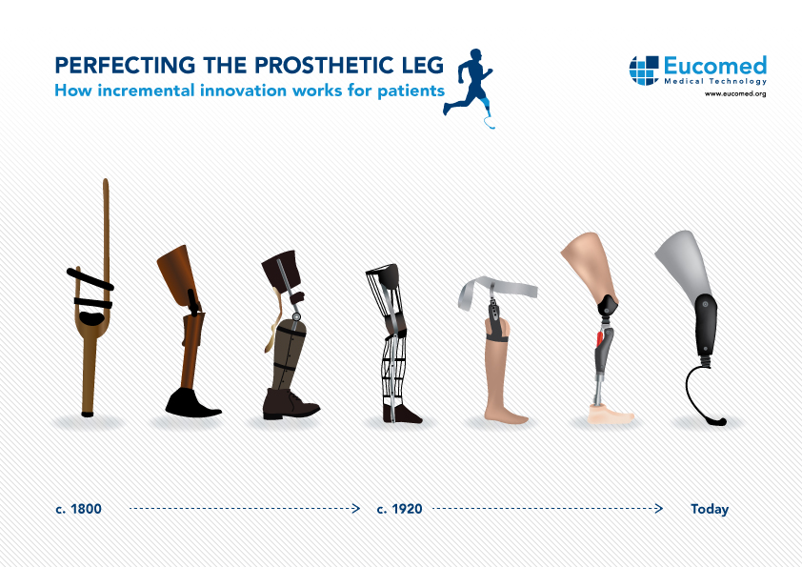
Notes:
Alguns exemplos de invenção incremental – o desenvolvimento contínuo de novas próteses. Todas elas têm provavelmente uma ou várias patentes; todas são diferentes; mas todas cumprem o mesmo uso. Só que foram melhorando em termos de design, materias, parametros biométricos

Slide 22
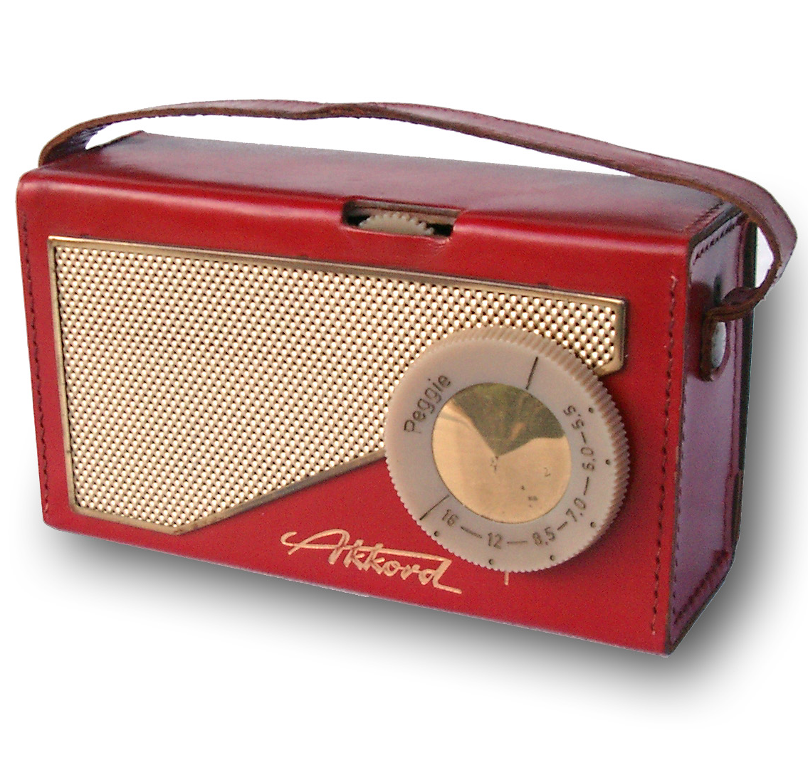
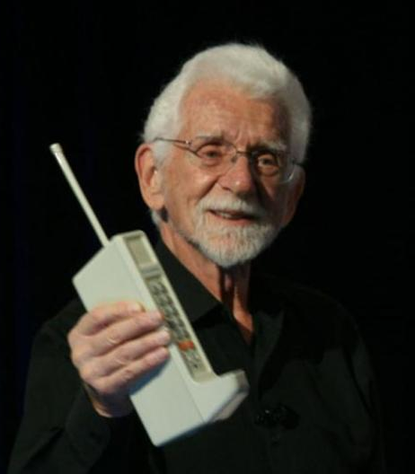
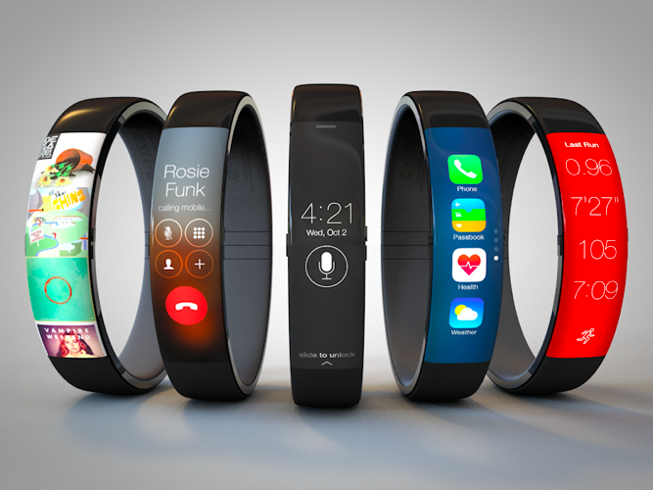
RADICAL INNOVATION
Notes:
Já a utilização das ondas radio num produto e serviço! Que todos hoje em dia ainda usam, o radio, só aconteceu muito mais tarde e é um exemplo de Inovação radical. Também a Inovação do telemóvel, foi radical e transformativa dos nossos mercados.
Também os relógios digitais são considerados Inovação radical, não pelo conceito de relógio mas pela capacidade de miniaturização que foi conseguida para tornar possíveis todas as funcionalidades de um relógio digital.

Slide 23
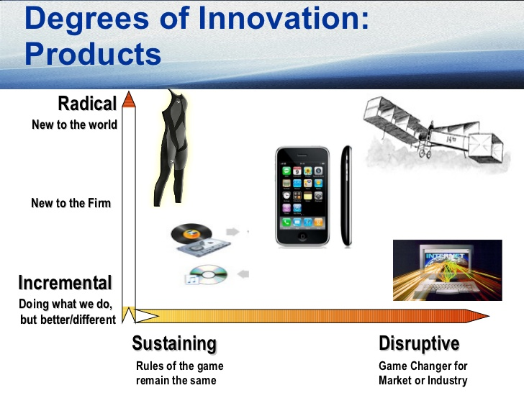
Notes:
Outra coisa que devem ter me mente é que o facto d euma invenção ser radical não sognifica necessariamente que seja uma Inovação disruptiva, e inovações incrementais podem ser disruptivas.
Por exemplo, vamos ver aqui este fato que foi uma inovaçao radical pois utilizou materiais não conhecidos até à data que melhoravam a performance dos nadadores ao eliminar todo o atrito da água. Contudo, não foi uma Inovação disruptive, porque não perdurou no mercado já que o comite olimpico não permitiu a sua utilização.
Agora a internet não é uma invenção radical, mas sim uma invenção incremental pois foi sendo construida sobre elementos que já existiam e que foram sendo sucessivamente melhorados. Contudo é sem dúvida uma Inovação discruptiva, uma vez que ainda hoje perdure e mudou completamente o mundo.

Slide 24
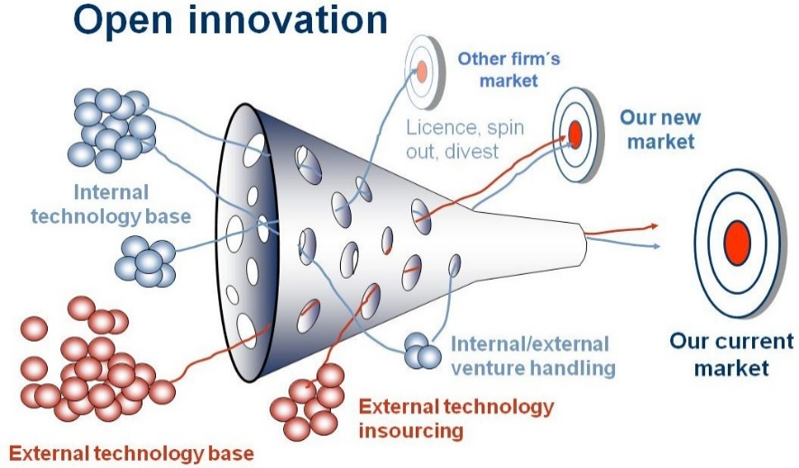
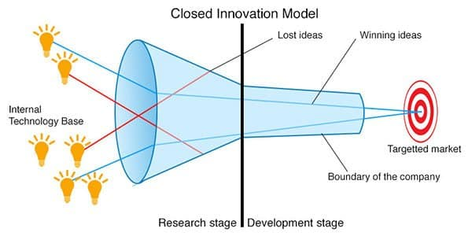
INNOVATION
“Open Innovation: The New Imperative for Creating and Profiting from Technology” (2003)
Closed innovation valuable ideas for a company come from within this company and go to market from within this same company (centralized R&D).
Open innovation valuable ideas come from inside or outside the company and can go to market from inside or outside the company as well.
Notes:
A Inovação pode ainda ser caracterizada pelo fluxo de informação de onde vem as ideias com potencial inovador.
A closed Inovação é quando ideias com potencial inovador provem dess mesma empresae vão para o mercado nessa mesma empresa. È o processo de Inovação mais tradicional onde tudo acontece dentro das fornteiras da mesma empresa.
Contudo, vários fatores levaram à erosão da Inovação fechada: a mobilidade e maior disponibilidade d epessoas altamente qualificadas, com grandes quantidades de conhecimento a serem geradas for a dos laboratórios de grandes empresas. E quando estas pessoas trocavam de emprego, levavam esse conheicmento com eleas o que resultou num fluxo de conhecimento entre diferentes entidades. Outro fator importante foi o aparecimento de capital de risco, dinheiro investido em ideias incipientes e de Elevado risco que permite o desenvolvimento de ideias fora das grandes empresas, por exemplo em start-ups
adicionalmente, é cada vez mais comum a possibilidade de desenvolver tecnologias vindas de for a das empresas, através de spin-offs ou de acordos de licenciamento e mesmo os fornecedores, por exmeplo, contribuem cada vez mais para o processo de Inovação.
Como resultado, as empresas começaram a olhar para diferentes forma de aumentar a eficácia e eficiência dos seus processos de Inovação: por pesquisa de I6D for a da empresa, mas tb através de copperação com fornecedores e mesmo competidores de forma a aumentar o valor para o cliente. Daqui se gerou a Inovação Aberta.
Da mesma forma uma empresa pode ter uma ideia com grande potencial mas estar fora do seu scope de negócio. Pode por isso fazer out licensing da tecnologia a outras empresas.

Slide 25


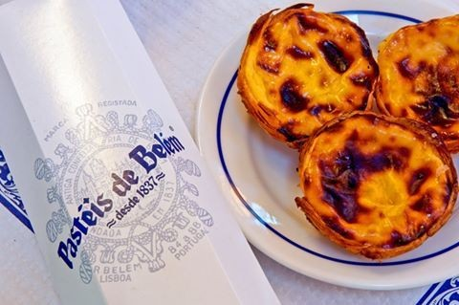
CLOSED INNOVATION
Notes:
Alguns exemplos de Inovação fechada de sucesso:
A coca cola – a receita foi desenvolvida na empresa é vendida pela empresa emais ninguém a conhece
A walt dysney que começou por ser um studio de animação pequeno e fechado que desenvolvia e distribuia os seus prórpios conteúdos e que agora passou a Inovação aberta com as mais recentes aquisições de outros estúdios como a pixar
E em Portugal tb temos exemplos, como por exmeplo os pastéis de belem cuja receita é secreta e apenas vendida por eles.

Slide 26
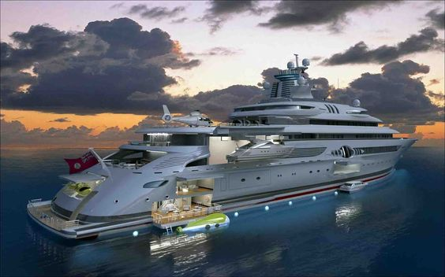


OPEN INNOVATION
Notes:
Na Inovação aberta temos por exemplo a summer set boats, de um gestor portugues que durante a sua operação decidiu partilhar com os seus clientes a produção dos barcos, dando a oportunidade assim aos clients de eles próprios participarem na customização dos seus barcos em tempo real.
A Lego que há uns anos pertia que a spessoas imaginassem o seu mundo ideal e que depois a lego desenhava as peças necessárias para construer esse mundo e enviava para casa.
Em Portugal tb há vários exemplos de Inovação aberta e cada vez mais as empresas de todos os setores procuram as universidades para colaborarem no desenvolvimento de produtos e serviços ou mesmo para desenvolver algo completamente novo para resolver problemas muito especificos do mercado ou entrão licenciam as tecnologias das universidades para irem prototipar e comercializar. A Galp é um exemplo de inovação aberta no que diz respeito à garrafa pluma, aquelas garrafas de gas super leves. O maior volume de negócio da Galp está nos combustíveis dos carros; contudo ainda é signficativo o numero de pessoas que compra gás em bilhas sendo que esta pessoas são mairitamente as pessoas mais idosas e/ou desfavorecidas às quais era dificil transporter as bilhas de gás. Então a Galp foi ter com a Univ. do Minho e de Lisboa de forma a que fosse desenvolvido um material leve que permitisse desenhar bilhas de gás leves. E daí nasceu a Pluma.
LEGO - The ‘open’ in open innovation can reveal itself in a number of ways. For example, it can refer to overcoming the “not invented here” syndrome by welcoming external input.
Openness is “outside in” when it makes greater use of external brainpower for its innovations. There is also another kind of openness in which a company opens up its ideas and technologies to be used by other companies, even competitors.
Lego Mindstorms is a classic example of the “outside in” open innovation model where the company has allowed customers to create designs.
GALP PLUMA – designed by portuguese to the Portuguese

Slide 27

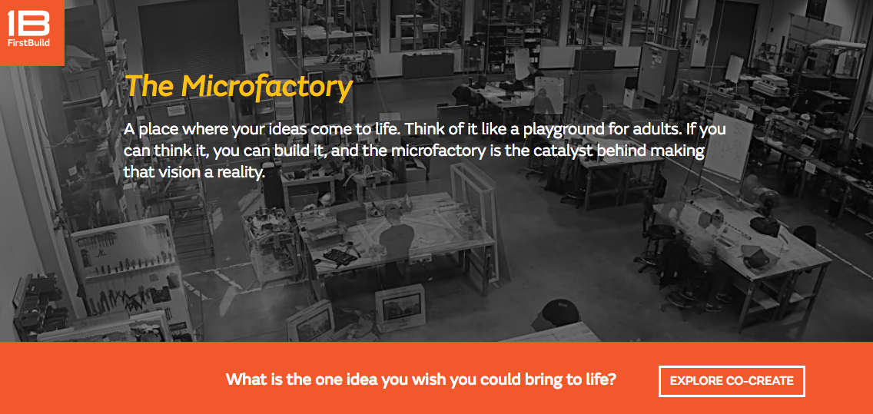
OPEN INNOVATION
Notes:
Outro exemplo de inovação aberta são as microfactories ou laboratórios colaborativos ou de co-criação em que as empresas abrem os seus espaços a inventores/Universidade externas para irem trabalhar nestes espaços e desenvolver novas invenções. È interessnate para as empresas pois estão sempre expostas a novo material com potencial de Inovação e claro interessante para os invenotres pois têm um espaço onde podem demonstrar a sua invenção.

Slide 28
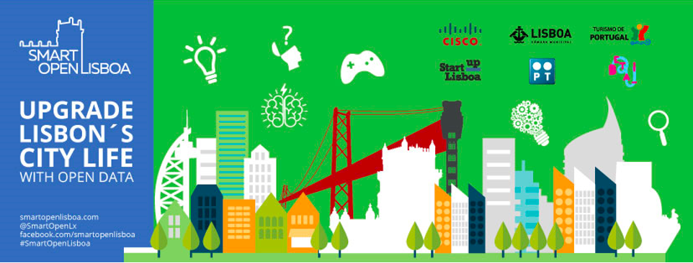
OPEN INNOVATION
Notes:
Outro exemplo d einovação aberta é o Samrt open Lisboa. Este programa foca-se na validação e integração de soluções inovadoras desenhadas para melhorar a qualidade de vida dos cidadãos. O programa coloca em cotacto startups com grandes empresas para validar as suas soluções utilizando dados reais em ambiente operacional e para trabalharem diretamente com os seus potenciais clients E/ou parceiros.
THE OPEN INNOVATION PROGRAM MADE TO UPGRADE LISBON’S CITY LIFE
Smart Open Lisboa (SOL) is a startup program focused on the validation and integration of innovative solutions meant to upgrade the citizens’ life.
The program connects startups to key corporates to validate their solutions using real data in a live environment and to work directly with their potential customers and/or partners.

Slide 29
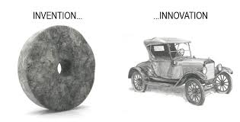
INNOVATION
The distinction between "invention" and "innovation" is that invention is the creation of a new idea or concept, and innovation is turning the new concept into commercial success or widespread use
INNOVATION HAS IMPACT!
Source: Yuri Ijuri and Robert Lawrence Kuhn, New Directions in Creative and Innovative Management: Bridging Theory and Practice, Ballinger Publishing (1988).
Notes:
Portanto não esquecer as invenções são criações da mente, ensinamentos técnicos para resolver problemas técnicos especificos, enquando que Inovação é a utilização de tais ensinamentos técnicos para criar conceitos que sejam comercializáveis ou de uso geral. Innovação tem impacto e gera valor económico.

Slide 30
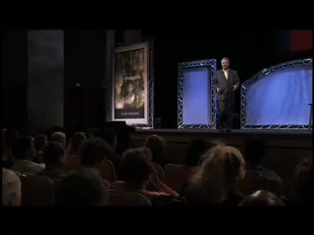
INNOVATION (4)
Notes:
Agora vamos ver aqui este video do Tom Peters um economista guru especializado em técnicas de gestão de negócios.
Benchmarking – perceberam pelo video o que é?
Benchmarking é um processo que consiste em analisar e comparar o que os nossos competidores estão a fazer numa dada altura. Mas aqui discord com ele. Como Podemos nos diferenciar sem analisar o que os outros estão a fazer? O benchmarking é uma ferramenta poderosa para perceber como nos Podemos distinguir, como encontrar e oferecer soluções que os nossos competidores ainda não se lembraram de fazer e nao para sermos como os nossos competidores.

Slide 31
100 USES EXERCISE
Divide into groups of 5
Each group must in 10 min come up with a list of 100 different uses for the item in their selected card.
Notes:
Proponho-vos agora um exercicio. Ideaalmente deveria ser feito em grupo, mas vamos ver se o conseguimos fazer aqui no chat do zoom.
Vamos pensar no seguinte item: computadores velhos.
Pensem durante 10 minutos e falem entre voces no chat para identificarem uma lista de 100 usos diferentes para um computador velho, para além do tradicional.
Vou começar a contar o tempo.
Ok, vamos ficar por aqui. Vamos ver mais ou menos a quantas respostas chegaram.
Bem, não me parece que tenha sido 100…
Não é usual alguém chegar ao 100 também.
O que voces acabaram de fazer foi um exercicio de ideação, brainstorming.
O intuit é livremente e sem barreiras apresentar vários usos diferentes possíveis paraum item que todos conhecem.
Se pensarem um pouco as barreiras que encontraram a fazer a lista foram colocadas por vós próprios. Mas utilizo o compoutdaor todo ou só o teclado? E o rato está incluído?
Em brainstorming não se quer barreiras – quer sim listar-se potenciais usos que depois podem então ser analisados um a um para verificar apossibilidade de se concretizarem. Somos nós próprios que subconscientemente nos impomos barreiras afetando a nossa capacidade criativa.

Slide 32
ALPHABET GAME
Think of the Alphabet (A-Z, including all funny letters, like W, Y, K....)
For every letter write the name of something EXISTING in nature (non artificial)
The team that gets to Z first wins!
2 min time starts....NOW!
Notes:
Vamos lá ver se perceberam bem.
Desta vez o jogo que vos proponho, usa as letras do alfabeto de A-Z incluindo o W, Y, K…
Para cada letra do alfabeto escrevam o nome de algo existente na natureza que começa por essa letra (não sintético), por exemplo a-ananás.
A pessoa que chegar primeiro ao Z ganha! Reconhecimento que por aqui é dificil dar chocolates!
Têm 2 minutos cada um.
O tempo começa agora.
E então, resultados? Alguém chegou ao Z?
Onde nas regras do jpogo é que eu disse que tinham de listar as letras todas de a-z? ou faze-las por ordem? Ou tudo na mesma lingua?
Mais uma vez, somos nós que limitamos a nossa propria criatividade.
Se lerem bem outra vez as regras… bastava terem feito para a letra Z. e ganhavam!

Slide 33
TWO BUCKETS EXERCISE
Divide in groups of 3-5 (15 min)
Each group:
Pick a card from bucket A (Brands)
+
Pick a card from bucket B (needs)
Challenge: You work for the company on the A card, and they now require you to develop a product for them that is on the B card.
Identify – WHO (Clients), HOW (VALOR/BM – HOW WILL THEY MAKE MONEY), MOTIVE (why will the company not fire you!)
Notes:
Este exercicio já é mais complicado de fazer. Vou só explicar-vos em que consiste e que o seria suposto aprenderem com o mesmo. Forced association – a capacidade de tentarmos juntar duas ideias ou conceitos totalmente dispares e não relacionados é uma forma prática e que ajuda a ter ideias com potencial d einovação. E esta é uma skill que se treina com este tipo de exercicios.
Two Buckets
• Students form teams of three to five. Each
team randomly chooses an index card from
each of two buckets. One set of cards has
major brand names (including international
brands). One set has product categories
(including developing nations’ needs). The
instructor opens with “You work for the
company on the one card, and they now
require you to develop a product for them
that is on the other card.” The groups are
given five to seven minutes to develop
the product’s features, benefits, target
audience, and perhaps promotional ideas.
One spokesperson from each team briefly
presents to the class while the instructor
records their ideas on the board.
• Lesson: Forced association (combining
disparate ideas) is a helpful and practical
way to get ideas for potential innovation,
and a skill that can be developed in
students.

Slide 34
INNOVATION
Product / Service
Process
Business model
Strategy
Notes:
Então, Inovação o que é?
Aguarda
Inovação é um processo de desenvolvimento e experimentação e tentiva para utilizar invenções, ideias, conceitos em produtos e/ou serviços que causem impacto e gerem valor.
Podemos inovar em diferentes vertentes: a de produto ou serviço, em processos, desenvolver um processo de síntese de um compost conhecido e útil é em si memso inovador desde que esse processo permita reduzir custos ou aumentar a quantidade d eproduto produzido. Há também empresas que inovam a nivel de modelos de negócio, e outras em termos de estratégia.
Alguma questão?
SE quiswrem Podemos agora fazer um curto interval de 10 minutos pois vamos iniciar um novo assunto.

Slide 35

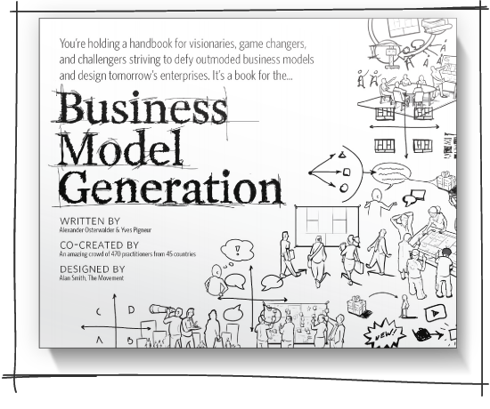
BUSINESS MODEL CANVAS
ALEX OSTERWALDER
http://www.businessmodelgeneration.com/book
Notes:
Agora vamos começar a abordar uma ferramenta chamada Business Model Canvas que foi desenvolvida por Alex Osterwalder em co-autoria com Ives Pigneur.
O Alex soterwalder é um dos nomes importantes na geração de modelos de negócios, sendo que esta ferramenta se tornou imensamente conhecida não só para a criação d enovos modelos de negócio mas também para avaliar modelos existentes. Ele próprio inovador, deu uma ferramenta revolucionária ao mundo dos negócios e o livro tornou-se num best seller global.

Slide 36
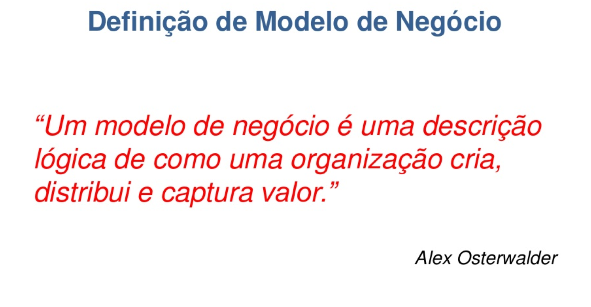
FIXE!! MAS COMO FAZEMOS ISSO?!
Notes:
E porque é que esta ferramenta trouxe tanta coisa de novo.
Um modelo de negócio, de acordo com a definição de Alex Osterwalder é uma descrição lógica de como uma organização cria distribui e captura valor.
Mas como passamos da definição a uma realidade?

Slide 37
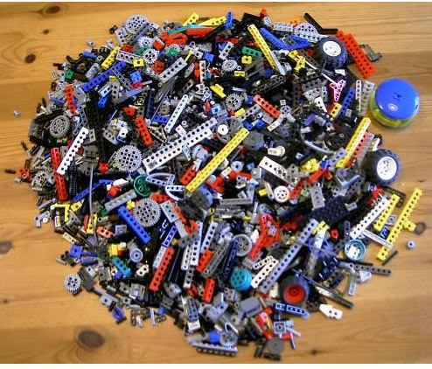
WHY USE A METHODOLOGY?
Notes:
Vamos imaginar que vos é dado um saco de peças de lego

Slide 38
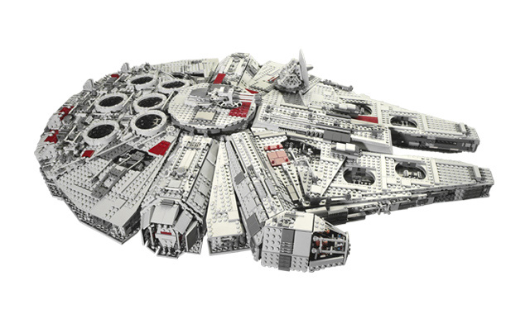
BUILD A STAR WARS SPACE SHIP!
Notes:
E vos pedem para fazer a Millenium Falcon

Slide 39
GROUP A
Notes:
O grupo A agarra nas peças de lego e tenta através da sua imaginação e engenho contruir a nave

Slide 40
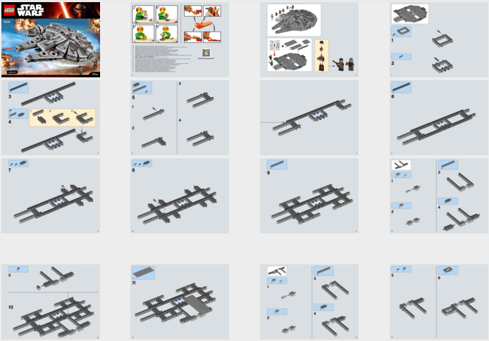
GROUP B
Notes:
Já o grupo B é-lhes dado as instruções para construção da nave.
´Que grupo é que vai chegar mais rápido e de forma mais eficiente à nave especial?
O grupo B certo?

Slide 41
Notes:
Foi isso mesmo que o Alex e o seu co-autor fizeram: desenharam as instruções para a criação de um modelo de negócio.

Slide 42

Notes:
Com este video percebem o que é o business model canvas permite fazer e o porque de ser importante

Slide 43
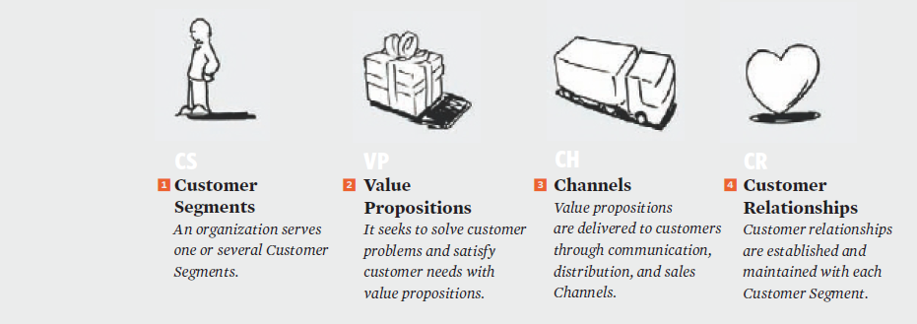
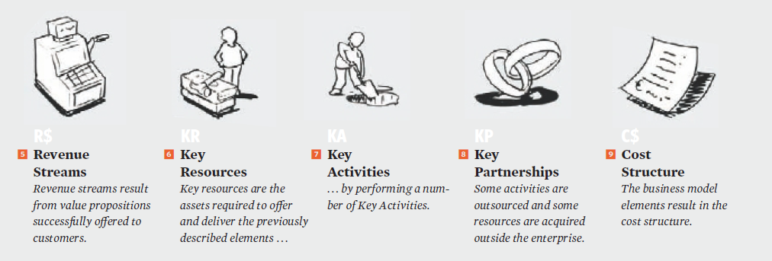
BUSINESS MODEL CANVAS
9 BUILDING BLOCKS
Notes:
Portanto o BMC é constituído por 9 Blocos de construção que cobrem as diferentes áreas que devemos ter em atenção quando cosntruímos um modelo de negócio

Slide 44
BUSINESS MODEL CANVAS
IT IS USED TO:
DESCRIBE
DESIGN
CHALLENGE
INVENT
INNOVATE!
Notes:
Desenvolveram uma linguagem comum para descrever, visualizar, avaliar e de mudar modelos de negócio.
A shared language for describing, visualizing,
assessing, and changing business models

Slide 45
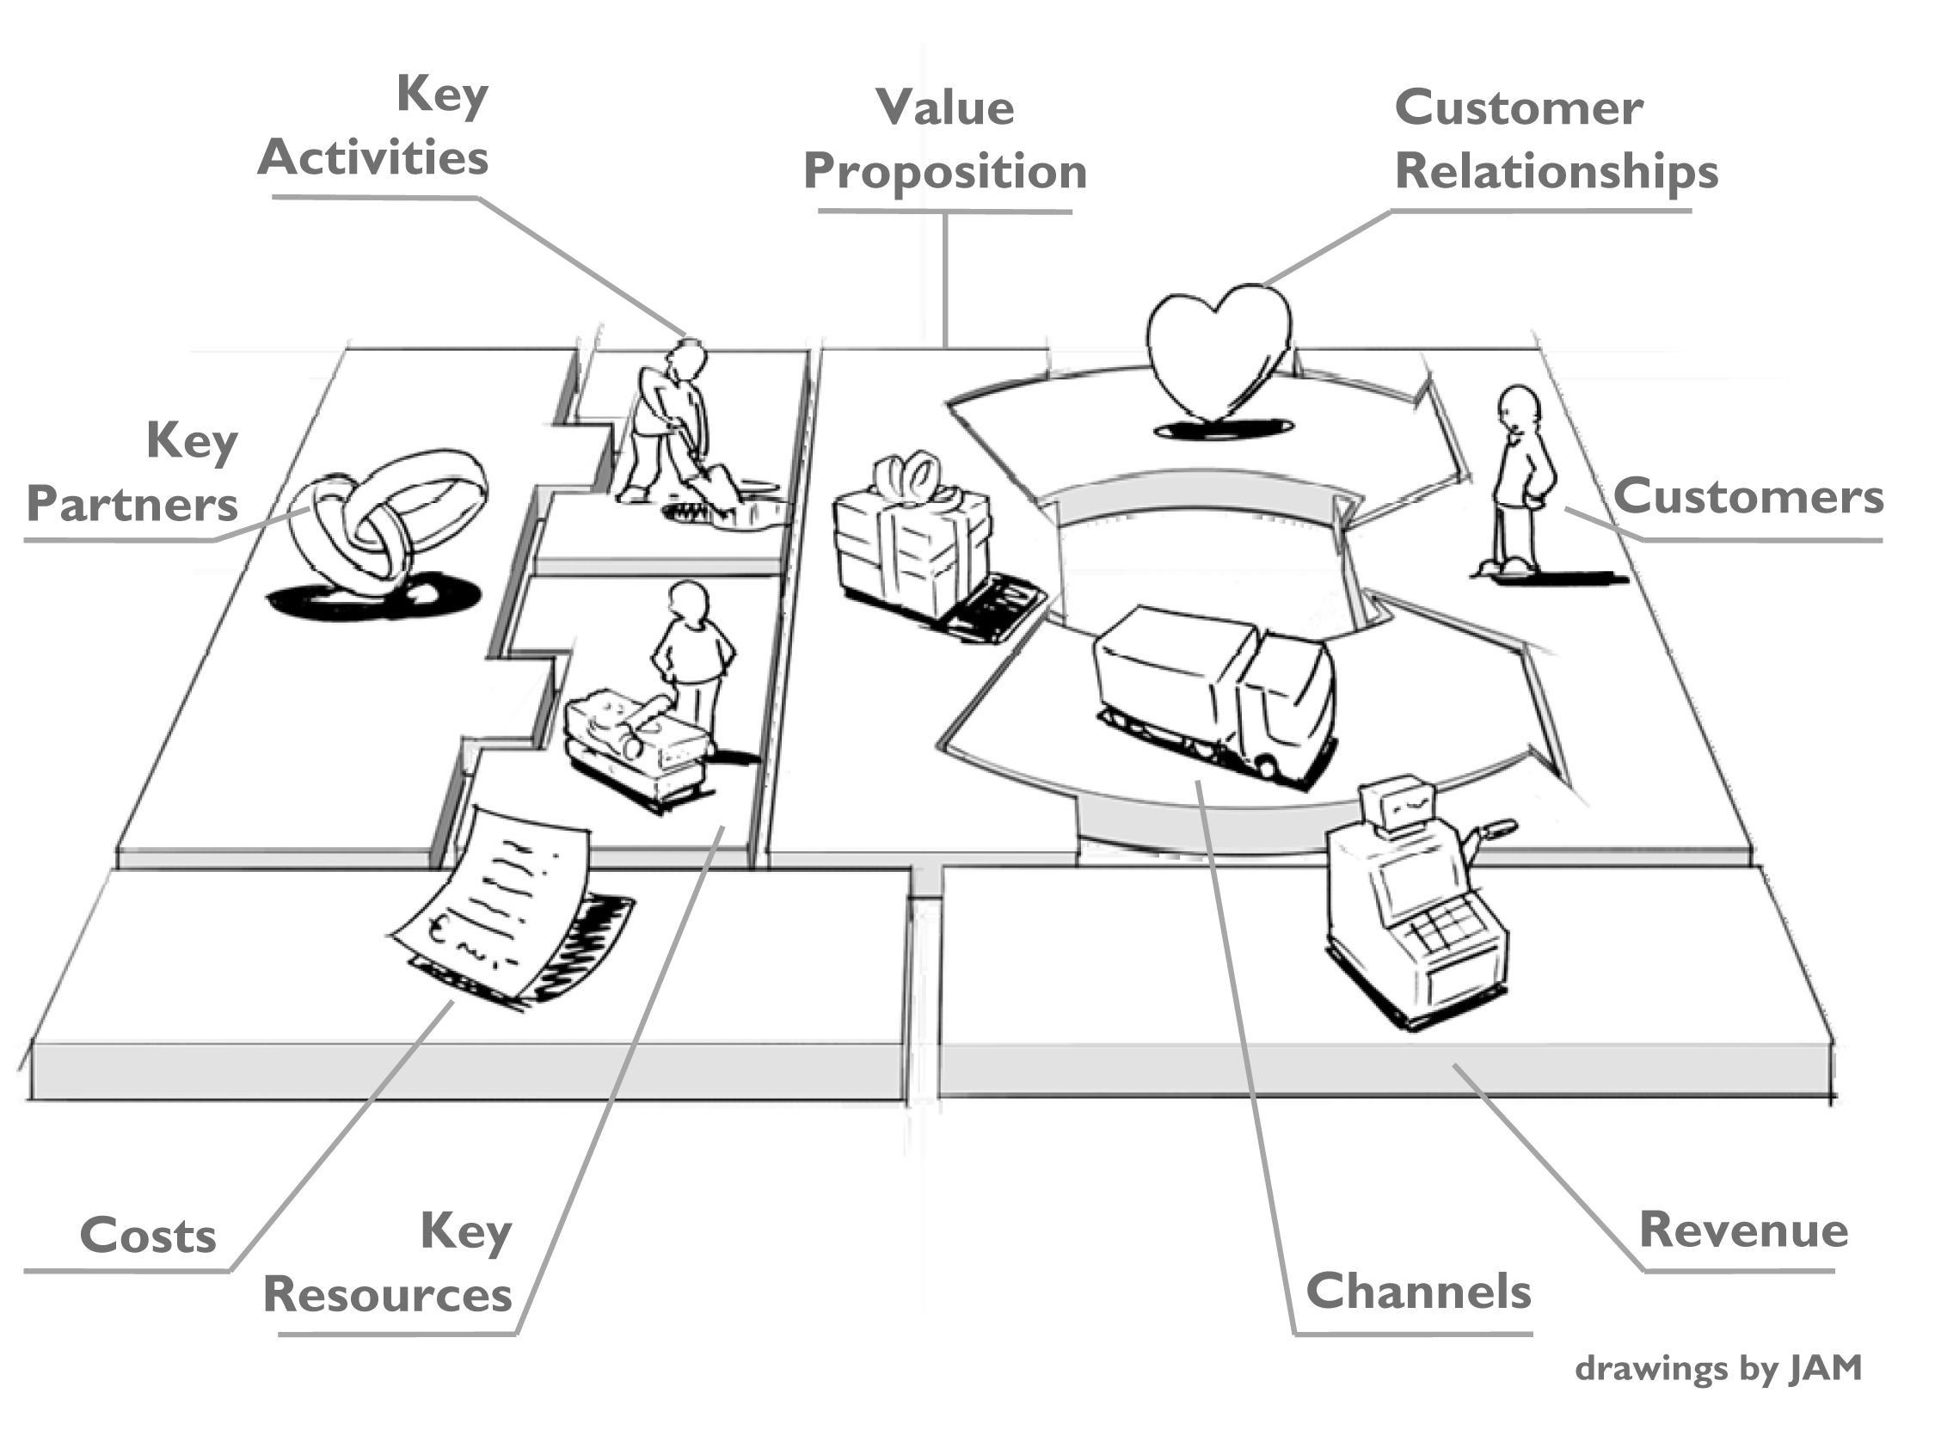
BUSINESS MODEL CANVAS
in: Business Model Generation, Alex Osterwalder & Yves Pigneur, 2009
Notes:
Estes blocos estão arranjados entre si de forma simétrica em que no lado direito temos os blocos relacionados com a emoção e do lado esquerdo os blocos mais de exceução, mais racionais

Slide 46
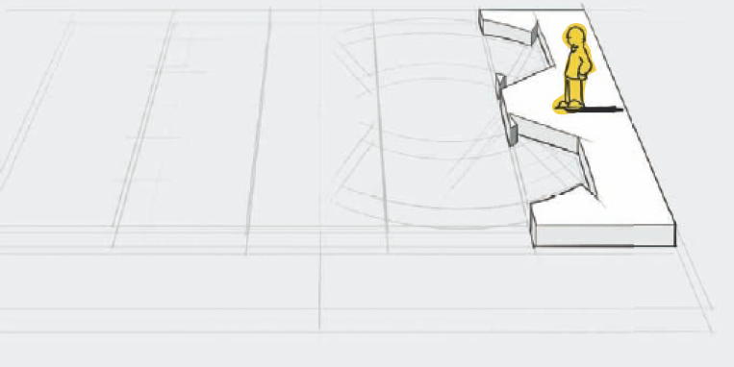
CUSTOMER SEGMENTS
Who are our most important clients?
Notes:
Vamos então ver cada bloco
Começando pelos clients – sem clients não há negócio! Podem achar que têm a ideia de negócio mais espectacular, mas se ninguém comprar, não é um negócio.
Os clientes podem ser pessoas ou outras organizações que a empresa pretende abordar e server.
De forma a melhor satisfazer os clients, a empresa pode agrupá-los em 1 ou mais segmentos de clients de acordo com necessidades, comportamentos, atributos comuns. Quando tiverem os seus segmentos de clients bem definidos e compreendidos então o modelo d enegócio pode ser desenhado para server as necessidades especificas de cada segment de clients.
Grupos de clients devem ser separados em diferentes segmentos se:
As suas necessidades justificam uma oferta diferenciada
São alcançadops através de diferentes canais de distribuição
Necessitam de diferentes tipos de relações
Tem nives diferentes de rentabilidade
estão dispostos a pagar por diferentes aspectos da oferta!

Slide 47
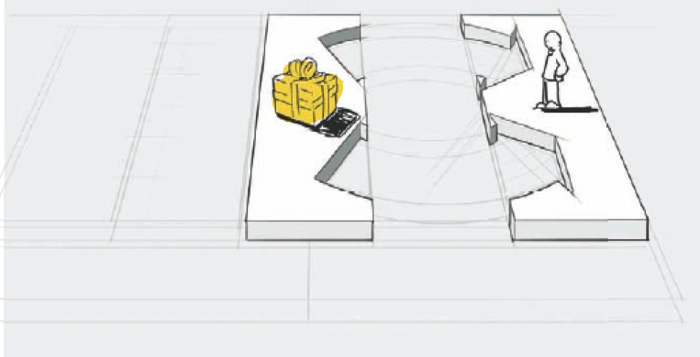
VALUE PROPOSITION
What is the problem we are trying to solve?
Notes:
O Bloco de Construção de Proposições de Valor descreve o pacote de produtos e serviços que criam valor para um segmento específico de clientes
A Proposta de Valor é a razão pela qual os clientes recorrem a um empresa em detrimento de outra.
Resolve um problema ou satisfação do cliente uma necessidade do cliente.

Slide 48
VALUE PROPOSITION
What is the problem we are trying to solve?
What is the solution we are proposing?
What value do we deliver to the customer?
Which one of our customer’s problems are we helping
to solve?
Which customer needs are we satisfying?
What bundles of products and services are we offering to each Customer Segment?
Notes:
Cada proposta de valor consiste num pacote de produtos e / ou serviços que atende aos requisitos de um segmento específico de clientes.
Nesse sentido, a Proposição de Valor é uma agregação ou pacote de benefícios que uma empresa oferece clientes.
Algumas proposições de valor podem ser inovadoras e representar um oferta nova ou disruptiva. Outros podem ser semelhantes ao mercado existente
, mas com recursos e atributos adicionais.

Slide 49
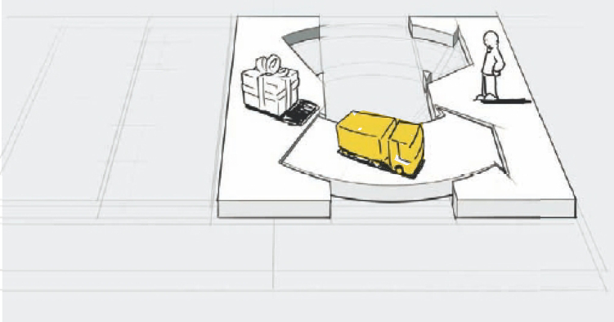
CHANNELS
How are we communicating the Value Proposition?
Through which Channels do our Customer Segments want to be reached?
Which ones work best?
Which ones are most cost-efficient?
How are our Channels integrated?
How are we integrating them with customer routines?
Notes:
O bloco de construção de canais descreve como uma empresa se comunica e alcança seu os seus Segmentos de clientes para entregar uma proposta de valor
Exemplos: Os canais de comunicação, distribuição e vendas
Os canais cumprem várias funções, incluindo:
* Aumentar o conhecimento dos clientes sobre os produtos e serviços daquela empresa (da sua proposta de valor)
Ajudar os clientes a avaliar a proposta de valor
Permitir que os clientes comprem produtos e serviços específicos
Entregar uma proposta de valor aos clientes
Fornecer suporte ao cliente pós-compra

Slide 50
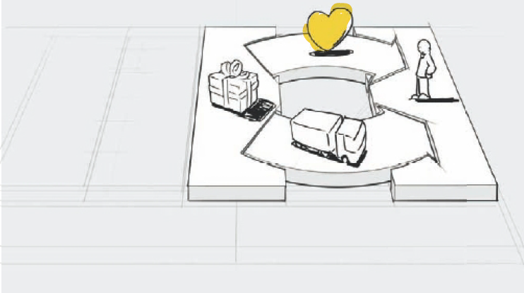
CUSTOMER’S RELATIONS
How will we obtain clients?
Notes:
O bloco de construção de relações de clientes descreve os tipos de relacionamento que uma empresa
estabelece com segmentos específicos de clientes
As relações podem ser automatizadas (máquina de atendimento automático – call centers, comprar no marcdonalds, etc) ou pessoal.
A motivação para desenvolver uma relação com o cliente é:
Adquirir clientes
Manter clientes
Aumentar as vendas (upselling)
How will we maintain clients?

Slide 51
CUSTOMER’S RELATIONS
How will we obtain clients?
How will we maintain clients?
Notes:
How will we maintain clients?
How will we grow clients?

Slide 52
CUSTOMER’S RELATIONS
How will we obtain clients?
How will we maintain clients?
How will we grow clients?
Notes:
How will we grow clients?

Slide 53
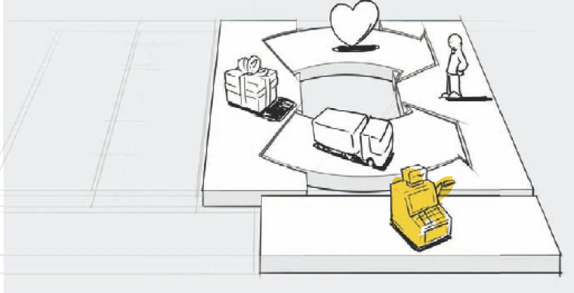
REVENUE STREAMS
What types of income flows can we identify?
Two different types of Revenue Streams:
1. Transaction revenues resulting from one-time customer payments
2. Recurring revenues resulting from ongoing payments to either
deliver a Value Proposition to customers or provide post-purchase
customer support
Notes:
Ora bem agora chegamos à parte em que já sabemos quem são os nossos clients, já temos uma porposta de valor que vai de encontro aos requisitos e necessidades dos nossos clients os canais como chegamos aos clients e como nos relacionamos com eles. Óptimo. E como fazemos dinheiro?
O bloco de Renenue Streams , Receitas, representa o dinheiro que uma empresa gera de cada segmento de cliente – não esquecer que os custos de operação devem ser subtraidos da receita para criar lucros
Uma empresa deve se perguntar: por que valor Cada segmento de cliente está realmente disposto a pagar?
E desta forma terminámos o lado direito do Business model canvas

Slide 54
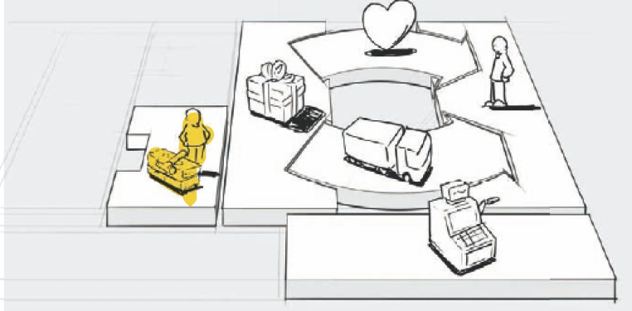
KEY RESOURCES
What are the critical resources demanded by my business model?
Notes:
Passemos ao lado esquerdo. É aqui que vamos tomar as decisões necessárias para tornar a nossa proposta de valor real
O bloco de recursos criticos descreve os ativos mais importantes necessários para fazer um modelo de negócio
Todo modelo de negócios requer recursos-chave.
Esses recursos permitem que uma empresa crie e ofereça uma Proposta de Valor, alcance mercados, mantenha relações com segmentos de clientes e
ganhar receitas.
São necessários diferentes recursos-chave, dependendo do tipo de modelo de negócios.
Um fabricante de microchips requer instalações de produção intensivas em capital, enquanto um projetista de microchips concentra-se mais em recursos humanos.
Os principais recursos podem ser físicos, financeiros, intelectuais ou humanos.
Os principais recursos podem ser de propriedade ou arrendados pela empresa ou adquiridos dos principais parceiros.

Slide 55
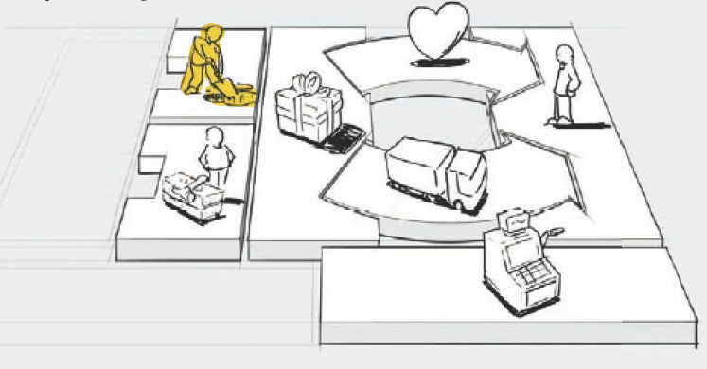
KEY ACTIVITIES
What are the critical activities demanded by my business model?
Notes:
O bloco de Actividades principais descreve quais as actvidades masi importantes que uma empresa deve realizar para que se o seu modelo de negócio funcione.
Tal como o Bloco de Recursos Criticos, o Bloco de Actividades Principais é necessário para criar e oferecer uma Proposta de Valor, alcançar mercados, mnater relações com clients e fazer lucro.
Também dependem do tipo de modelo de negócio. Por exemplo, para a Microsoft uma activida critica é desenvolver software. Logo os recursos criticos vão ser pessoas que saibam desenvolver software.
Para a Dell, que é um produtor de computadores, uma actividade critica é a cadeia de distribuição de components para produzir os computadores. Os recursos criticos vão ser os seus fornecedores e engenheiros de hardware

Slide 56
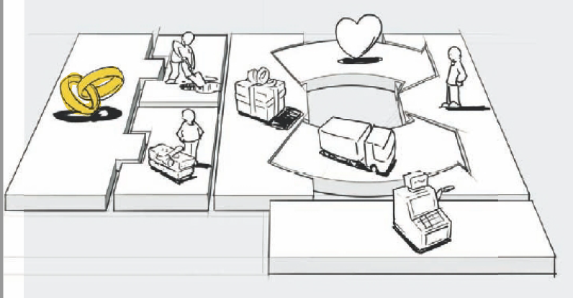
KEY PARTNERSHIPS
Who are the critical partners and suppliers of my business?
We can distinguish between four different types of partnerships:
1. Strategic alliances between non-competitors
2. Coopetition: strategic partnerships between competitors
3. Joint ventures to develop new businesses
4. Buyer-supplier relationships to assure reliable supplies
Notes:
O Bloco de Parcerias criticas descreve a rede de fornecedores e parceiros que fazem com que o modelo de negócio funcione
As empresas celebram parcerias por muitas razões, sendo estas cada vez mais importantes para tornar um modelo d enegócio bem sucedido.
Exemplos são: optimização dos modelos de negócio, reduzir risco ou adquirir recursos
Podemos distinguir 4 tipos diferentes de parcerias
1 – alianças estratégicas com não-competidores
2 – coopetition – alianças estratégicas com competidores – no sector das comunicações vemos muito isto
3 - joint ventures – parceria para desenvolver novos negócios
4. Parcerias entre comprador e fornecedor para assegurar fornecimento de forma fiável.

Slide 57
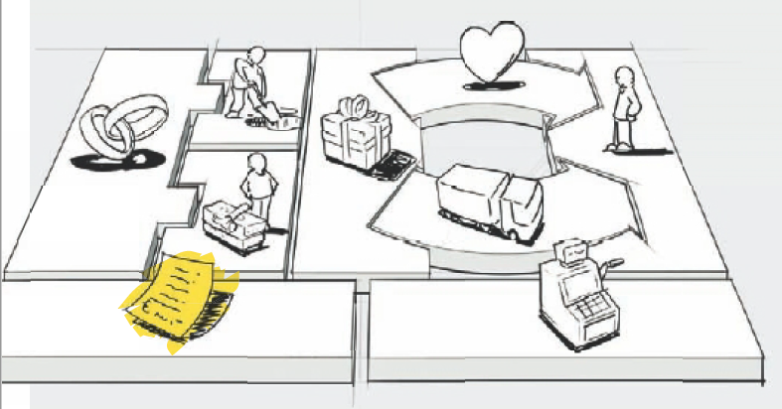
COST STRUCTURE
What is the resulting cost structure?
Notes:
O bloco de estrutura de custos descreve todos os custos incorridos pela empresa para operacionalizar um modelo de negócio
Gerar e oferecer valor, manter relações com clients, gerar lucro tudo gera também custo.
Esses custos podem mais facilmente ser definidos depois de os Recursos, actividade e parcerias criticas terem sido definidas.
Alguns negócios são inteiramente construidos à volta da estrutura de custos, como por exmemplo as companhias aéreas low cost.

Slide 58
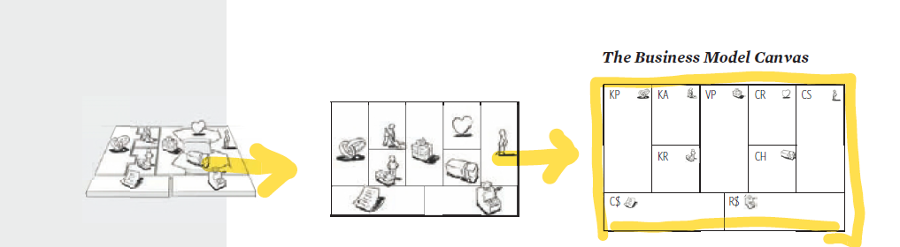
BUSINESS MODEL CANVAS
in: Business Model Generation, Alex Osterwalder & Yves Pigneur, 2009
Notes:
E assim chegamos ao fim dos 9 blocos que constitutem a ferramenta business model canvas

Slide 59
WHAT
HOW
WHO
MONEY
Notes:
Portanto, na parte direita endereçamos QUEM
Na proposta de valor endereçamos a questão O QUÊ – qual o problema e qual a solução
No lado esquerdo endereçamos a questão de COMO
E em baixo temos o dinheiro – quanto custa operacionalizar o modelo de negócio e como vamos ganhar dinheiro.

Slide 60
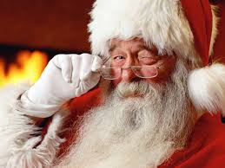
Notes:
Esta ferramenta pode ser utilizada sempre que necessitamos oferecer uma proposta de valor.
Por exemplo, o Pai Natal? Acham que conseguimos traduzir para o business model canvas o negócio do Pai Natal?

Slide 61
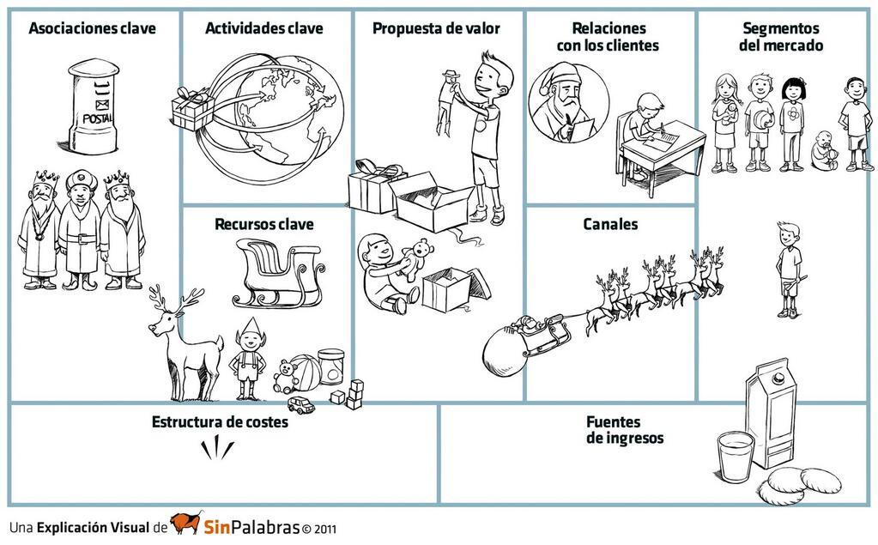
KEY PARTNERS
KEY ACTIVITIES
VP
CUSTOMERS RELATIONSHIP
CUSTOMERS
KEY RESOURCES
CHANNELS
COST STRUCTURE
REVENUE STREAM
Notes:
CLIENTES
Começemos então com os Clientes. Quem são?
As crianças. Claro. Mas tem a certeza? Quem é que toma a decisão de comprar a prenda? Os adultos claro. Estão tem dois segmentos de mercado
O mercado do Pai natal é global
PROPOSTA DE VALOR - um promessa clara
A sua proposta é tornar realidade os sonhos das crianças e de proporcionar um dia de natal inesqucivel. Como é que ele faz isso? AtRAVÉS do SEU SERVIÇO ÚNICO de ENTREGA de Presentes. Dependendo se nos portámos bem ou mal
CANAIS
Como é que o Pai Natal entrega então os presents? Com as renas e carruagem
RELAÇÕes com os clientes: comunidade de fans e nostalgia
O pai Natal é um mestre em manter a relação com os seus clients. Para já parece um avô simpatico. E como é que falamos com ele? Através de cartas. E depois há toda uma história construida á volta da sua pessoa e do dia de natal
RENDIMENTO
Leite e bolachas claro!
PRINCIPAIS ACTIVIDADES
Procura de informação – ele tem de estar informado sobre toda a gente para perceber quais são os seus desejos e se se portou bem ou mal.
PRINCIPAIS RECURSOS
Os duendes
As renas
A carruagem
Os brinquedos
A Marca do Pai Natal – uma marca de amor
PRINCIPAIS PARCEIROS
Toda uma comunidade de fans que continua a contra a história do pai natal. E claro, os correios e os reis magos que o ajudam
ESTRUTURA DE CUSTO
De facto… nenhum, seria demasiado caro certo? Ao ter uma comunidade de fãs activida ele garante que são eles proprios que compram os presents. O negócio do pai natal é por isso muito escalável e muito custo-eficiente.

Slide 62


Slide 63
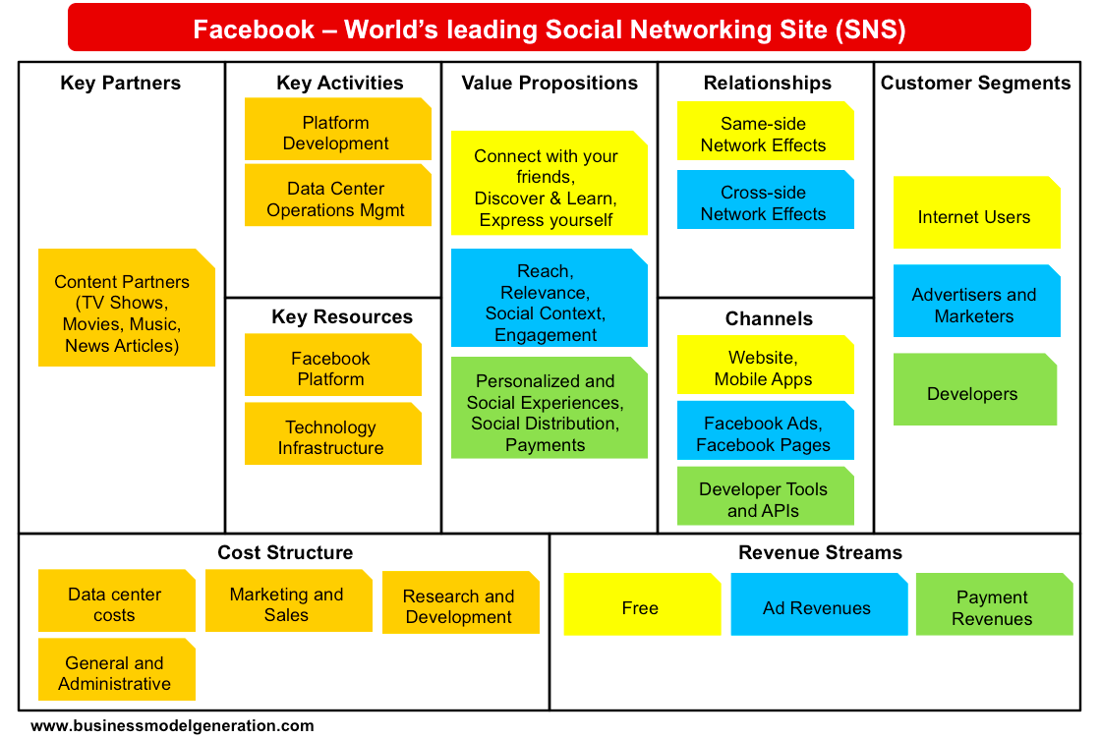
Notes:
E quanto ao facebook
Customer segments
Value proposition
Canais
Relationships
Revenue streams
Key activities
Key resources
Key partnes
Cost structure

Slide 65
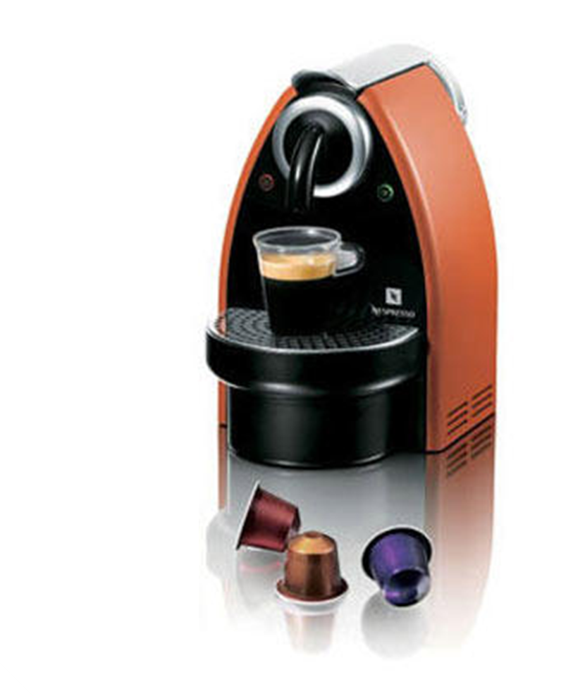
Nespresso altered the business model of expresso coffee

Slide 66
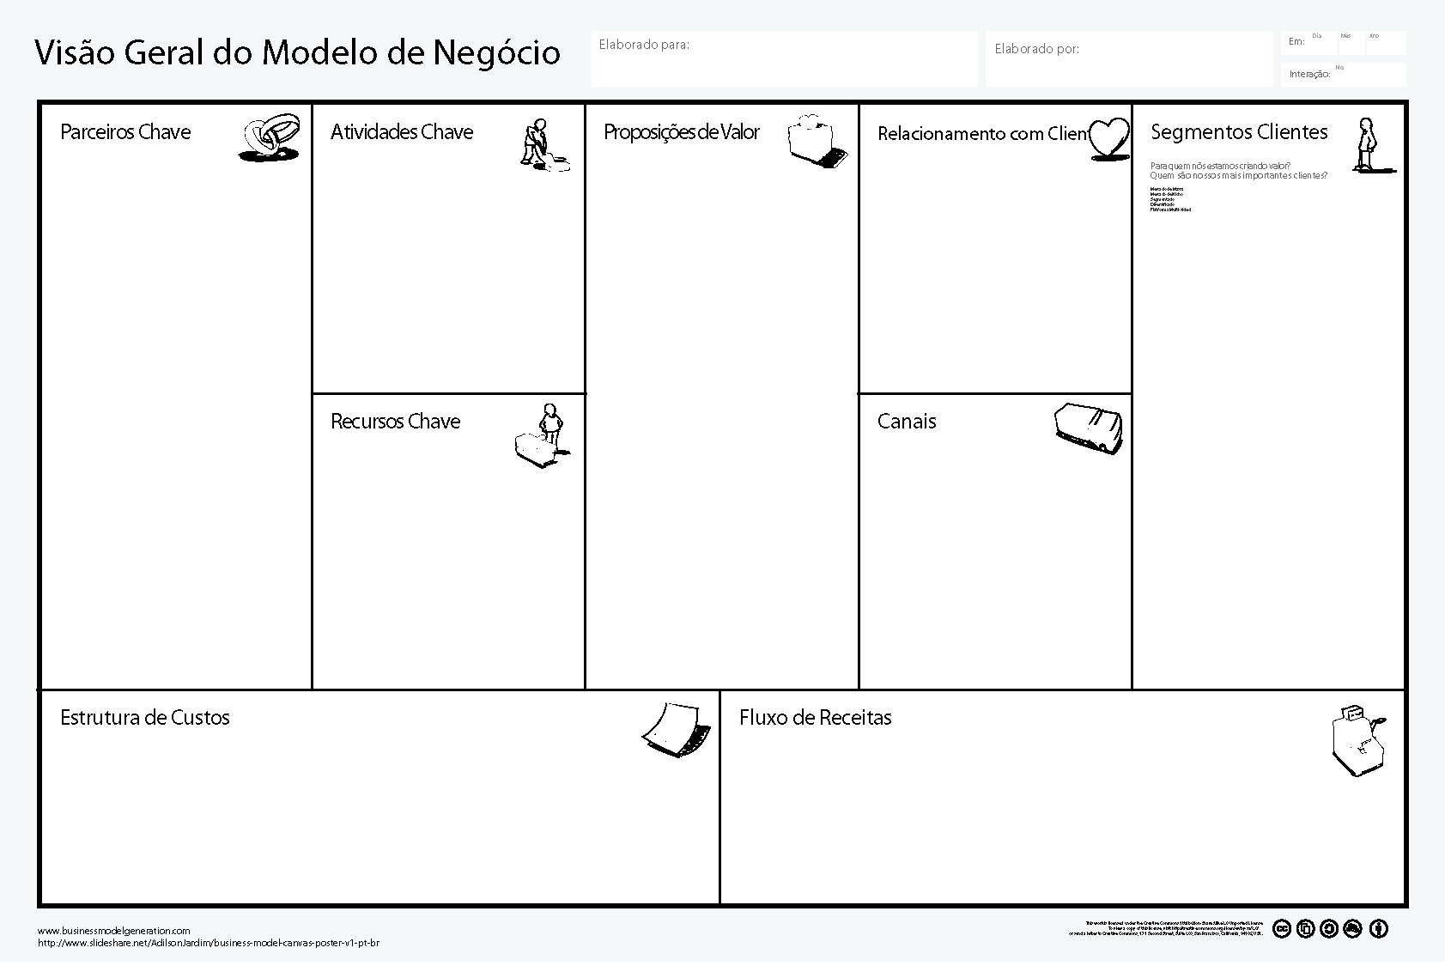
Notes:
Vamos tentar faze-lo juntos

Slide 67

Individuals (Fans of Expresso)
Companies
Helena Viera, PhD © 2017/2018
Notes:
Quais são os segmentos de clients?

Slide 68


Expresso at home like the caffé (no fuss, clean, easy and always right)
Individuals (Fans of Expresso)
Companies
Expresso at Company always good
Helena Viera, PhD © 2017/2018
Notes:
Qual é a proposta de valor

Slide 69
Expresso at home like the caffé (no fuss, clean, easy and always right)
Individuals (Fans of Expresso)
Companies
Expresso at Company always good
retail shops
Order via mail
Nespresso.com
Order by phone
Nespresso shops
Helena Viera, PhD © 2017/2018
Notes:
Canais?

Slide 70
Expresso at home like the caffé (no fuss, clean, easy and always right)
Clube Nespresso
Individuals (Fans of Expresso)
Companies
Expresso at Company always good
retail shops
Order via mail
Nespresso.com
Order by phone
Nespresso shops
Helena Viera, PhD © 2017/2018
Notes:
Relacionamento com os clients
Lojas fashion, clube nexpresso

Slide 71
Expresso at home like the caffé (no fuss, clean, easy and always right)
Clube Nespresso
Individuals (Fans of Expresso)
Companies
Expresso at Company always good
retail shops
Order via mail
Nespresso.com
Order by phone
Nespresso shops
Sales of Nespresso Machines
Sales of Nespresso capsules
Helena Viera, PhD © 2017/2018
Notes:
Receitas
Venda das máquinas mais venda das capsulas

Slide 72
Distribution
“B2C”
marketing
Expresso at home like the caffé (no fuss, clean, easy and always right)
Clube Nespresso
Individuals (Fans of Expresso)
Production
Companies
Expresso at Company always good
retail shops
Order via mail
Nespresso.com
Order by phone
Nespresso shops
Sales of Nespresso Machines
Sales of Nespresso capsules
Helena Viera, PhD © 2017/2018
Notes:
Actividades chave
Marketing
Distribuição
produção

Slide 73

Distribution
“B2C”
marketing
Expresso at home like the caffé (no fuss, clean, easy and always right)
Clube Nespresso
Individuals (Fans of Expresso)
Production
Companies
Expresso at Company always good
retail shops
Distribution Channels
Order via mail
Nespresso.com
patents
Manufacturing facilities
Order by phone
Nespresso shops
Sales of Nespresso Machines
Sales of Nespresso capsules
Helena Viera, PhD © 2017/2018
Notes:
Recursos chave
Fornecedores
Patentes
Marca
Fabricas
George clonney

Slide 74
Distribution
“B2C”
marketing
Expresso at home like the caffé (no fuss, clean, easy and always right)
Clube Nespresso
Individuals (Fans of Expresso)
Coffee machines manufacturers
Production
Companies
Expresso at Company always good
retail shops
Coffee grain suppliers
Distribution Channels
Order via mail
Nespresso.com
patents
Manufacturing facilities
Order by phone
Nespresso shops
Sales of Nespresso Machines
Sales of Nespresso capsules
Helena Viera, PhD © 2017/2018
Notes:
Parceiros chave
Produtores das maquinas
Fornecedores do grãos de café
Gerge clonney

Slide 75
Distribution
“B2C”
marketing
Expresso at home like the caffé (no fuss, clean, easy and always right)
Clube Nespresso
Individuals (Fans of Expresso)
Coffee machines manufacturers
Production
Companies
Expresso at Company always good
retail shops
Coffee grain suppliers
Distribution Channels
Order via mail
Nespresso.com
patents
Manufacturing facilities
Order by phone
Nespresso shops
Distribution
“B2C”
Sales of Nespresso Machines
Manufacturing
Marketing
Sales of Nespresso capsules
Helena Viera, PhD © 2017/2018
Notes:
Custos
Custos de produção
De design
Distribuição
Marketing
Direitos de PI

Slide 76

Notes:
E o vosso business model? Como o descreveriam?

Slide 77
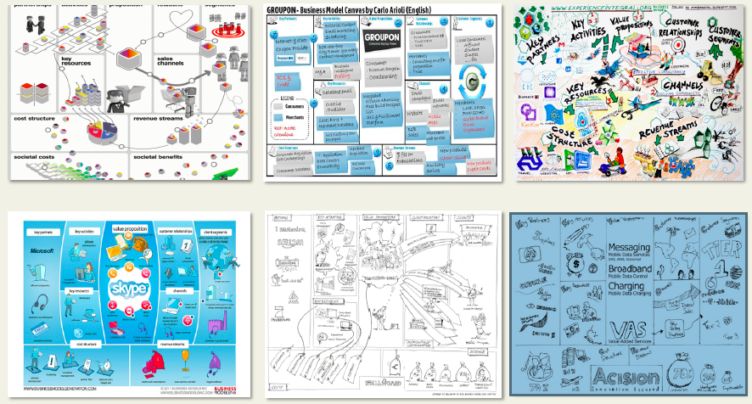
BMC – Universal Language!
Notes:
Portanto o bms pode aplicar a qualquer tipo de modelo negócio e é uma lingugem universal que tb permite comparar

Slide 78

Notes:
Tão simples que qualquer pessoa o entende

Slide 79
BUSINESS MODEL CANVAS
9 BUILDING BLOCKS
Notes:
Recapitulando: 9 blocos principais

Slide 80
1
6
2
4
8
7
3
9
5
Notes:
Sendo esta a ordem mais certa para os irem preenchendo mas é suposto ser interactivo

Slide 81
BUSINESS MODEL CANVAS
in: Business Model Generation, Alex Osterwalder & Yves Pigneur, 2009
Notes:
Vamos começar a olhar em maior detalhe para o bloco dos clientes

Slide 82
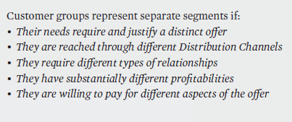
CUSTOMER SEGMENTS
Who are our most important clients?
And our users?
Who influences and decides?
What are their most important characteristics?
Notes:
Vamos então ver cada bloco
Começando pelos clients – sem clients não há negócio! Podem achar que têm a ideia de negócio mais espectacular, mas se ninguém comprar, não é um negócio.
Os clientes podem ser pessoas ou outras organizações que a empresa pretende abordar e server.
De forma a melhor satisfazer os clients, a empresa pode agrupá-los em 1 ou mais segmentos de clients de acordo com necessidades, comportamentos, atributos comuns. Quando tiverem os seus segmentos de clients bem definidos e compreendidos então o modelo de negócio pode ser desenhado para server as necessidades especificas de cada segment de clients.
Grupos de clients devem ser separados em diferentes segmentos se:
As suas necessidades justificam uma oferta diferenciada
São alcançadops através de diferentes canais de distribuição
Necessitam de diferentes tipos de relações
Tem nives diferentes de rentabilidade
estão dispostos a pagar por diferentes aspectos da oferta!

Slide 83
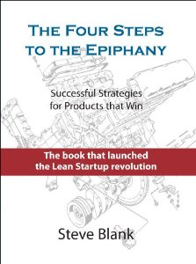
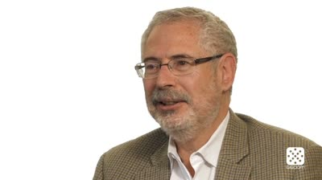
STEVE BLANK
Notes:
O Steve Blank escreveu um livro que se chama de 4 steps to the epiphany. É um livro dedicado ao desenvolvimento de clients.

Slide 84
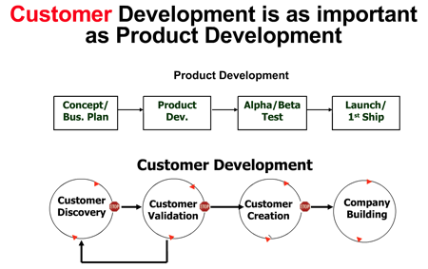
CLIENT DEVELOPMENT
OR WHY 9/10= START-UPs FAIL!!!!
Notes:
O desenvolvimento de clients é tão importante como o desenvolvimento de produto
A maioria das empresas segue o tradicional desenvolvimento de produto
Primeiro o conceito, depois desenvolvem o produto, fazem testes com o produto e lançam no mercado e seja o que deus quiser (ou o que o mercado quiser)
E isto é uma das grandes razões porque as empresas falham. Ou porque as universidades não conseguem transferir conhecimento para as empresas.
Nest livro, o Steve advoga o desenvolvimento de clients.
Ou seja, num processo interactivo ele identifica e valida os clients. Só depois de os clients estarem criados é que lança a empresa.

Slide 85
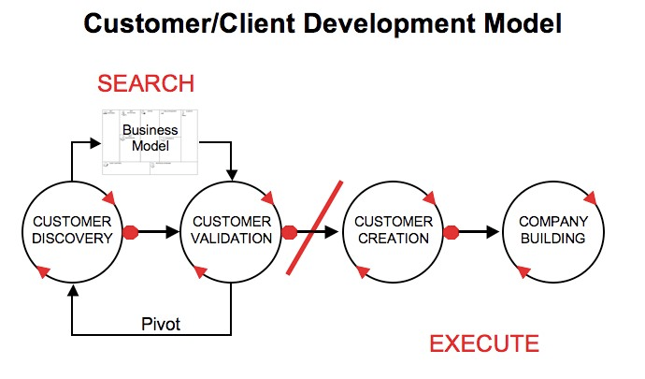
CLIENT DEVELOPMENT
Notes:
Na fase de descoberta, e dependendo do business model, vamos encontrar clients e valida-los e se não estiver bem, então fazemos pivot ou seja muda de direção e formula novas hipóteses

Slide 86

HOW TO TEST?
Notes:
E como é que se testa os clients? De forma muito semelhante ao método cientifico!
Fazer perguntas, fazer pesquisa na net e em bibliografia, construindo hipóteses de resposta às questões colocadas. Depois vamos testar – mas aqui não no laboratório, mas no mercado. Fazer surveys, falar com pessoas. Depois analisamos os resultados e retiramos conclusões. Se a hipótese for verdadeira, aplicar no nosso business model e lançar a empresa. SE for falta ou apenas parcialmente verdadeira, então pensar e tentar novamente. Ouvir o mercado – o que é que os clients querem efetivamente???

Slide 87
TESTS
INTERVIEWS
FORMS
A/B TESTING
WEBSITE
SALES DOOR-TO-DOOR
CROWDFUNDING
E-COMMERCE MULTISTORES
Notes:
Como é que fazem os testes? Eis alguns exemplos

Slide 88

Notes:
É suposto que durante a construção do modleo de negócio para a vossa ideia voces validem as vossas hipóteses no mercado, junto dos vossos potenciais clients.
Poderão utlizar por exemplo este modelo para formulação e validação de hipóteses

Slide 89

Notes:
Exemplo:
Podem utilizar este template para validarem a proposta de valor e os problemas que querem endereçar
quais são os problemas que os clientes querem ver resolvidos?
Como testam: entrevistas a 50 pessoas e verificar a concrodancia entre a proposta d esolução e os problemas que a equipa do projecto identificou
E depois definem também os vossos critérios de validação. Por exemplo aqui, definiu-se que a hipótese é verdadeira se mais do 75% concorda em relação aos 3 problemas prinicpais identificados inicialmente pela equipa

Slide 90

Notes:
Neste exemplo, o template é utilizado para validar a proposta de valor mas no que diz respeito à soluções
São feitas entrevistas a 50 pessoas e verificar se existe concordancia entre as soluções apresnetadas e o input que recebem.
Em termos d evalidação, o critério aqui estabelecido é que mais de 40 % tem de concordar que a solução é viável e interessante para o cliente

Slide 91

Notes:
Para testar os canais:
Utilizar a internet como principal canal
Criar landing pages, colocar um protótipo ficticio numa loja electronica. Gerar trafego e registar potencias encomendas durante 2 semanas
Validação: 50 pedidos de informação e 10 encomendas

Slide 92

Notes:
Portanto o processo de validação é iteractivo
Primeiro desenham o modelo e definem as vossas hipóteses, devem também priorizar as vossas hipóteses para posteriormente testá-las, analisar os resultados e desenhar o modelo de acordo com as conclusões que retiraram

Slide 93

HOW TO DEFINE PRIORITY?
Notes:
E como é que definem a prioridade das vossas hipóteses
Utilizando uma matriz que relaciona a probabilidade da hipótese ser inválida com o impacto que terá caso a hipótese seja inválida
Quanto maior foi o impacto de uma hipótese inválida, devem avaliar essa primeiro para poderem redesenhar o vosso modelo.

Slide 94

Notes:
Também podem utilizar este exemplo de template de validação de hipóteses.

Slide 95

BUSINESS MODEL CANVAS
in: Business Model Generation, Alex Osterwalder & Yves Pigneur, 2009
Notes:
Alguma questão?
Não se esqueçam de enviar os grupos em excel para o meu e-mail.
Estamos a trabalhar nas medidas de contingencia para a disciplina, mas a necessidade de construirem um modelo de negócio continua por isso vão trabalhando nas vossas ideias, usem as ferramentas colaborativas, o skype, os google docs partilhados por exemplo para consiguirem irem trabalhando em grupo.
Vemo-nos na próxima segunda.

